Slide 1
CAMBIAMENTI DELLA POPOLAZIONE NELLA CITTA’ METROPOLITANA DI BOLOGNA E A CREVALCORE: QUALI SONO LE SFIDE CHE DOBBIAMO AFFRONTARE?
Intervento di Gianluigi Bovini
Crevalcore, 12 novembre 2023

Slide 2
COME E’ CAMBIATA LA POPOLAZIONE DI CREVALCORE DAL 1861 AL 2021

Slide 3
NEL 2021 A CREVALCORE 13.598 ABITANTI
La popolazione legale di Crevalcore al 31 dicembre 2021, determinata sulla base delle risultanze del Censimento permanente, ammontava a 13.598 persone.
Nel rapporto tra i generi si registrava una leggera prevalenza femminile (6.876 donne e 6.722 uomini).
La presenza di cittadini di nazionalità straniera era significativa (2.120 residenti, pari al 15,6% della popolazione totale). Anche tra gli stranieri le donne erano più numerose (1.098 contro 1.022 uomini).
Rispetto al Censimento 2011 si registrava un lievissimo incremento della popolazione (71 persone in più, pari a +0,5%).

Slide 4
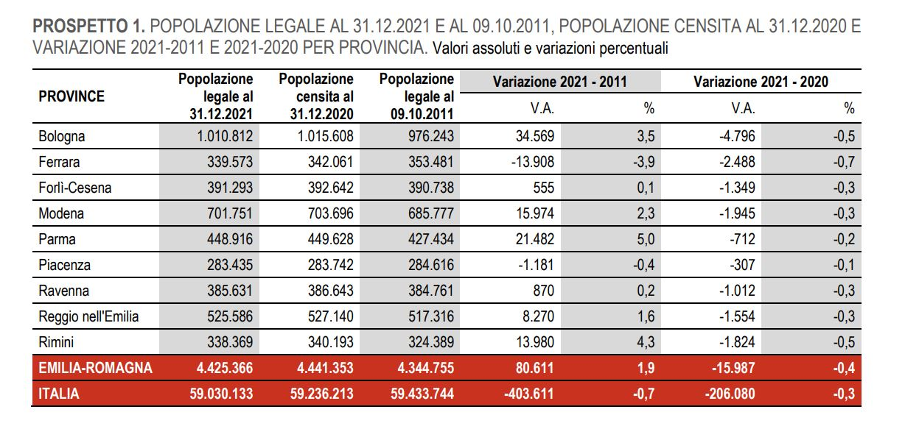

Slide 5
QUALI SONO I PAESI DI PROVENIENZA DEGLI OLTRE 2.100 STRANIERI RESIDENTI NEL 2021 A CREVALCORE?
711 persone provenivano da Paesi europei (di cui 509 comunitari). Le nazioni più rappresentate erano la Romania (443 residenti), la Moldova (87), l’Albania (40), la Polonia (34), la Turchia e l’Ucraina (entrambe con 23 residenti).
I residenti africani erano 766, con una nettissima prevalenza delle persone provenienti dal Marocco (608), seguito a larghissima distanza dalla Tunisia (71).
Gli asiatici erano invece 617, con una larga maggioranza delle persone provenienti dal Pakistan (426) e una significativa presenza cinese (135).

Slide 6
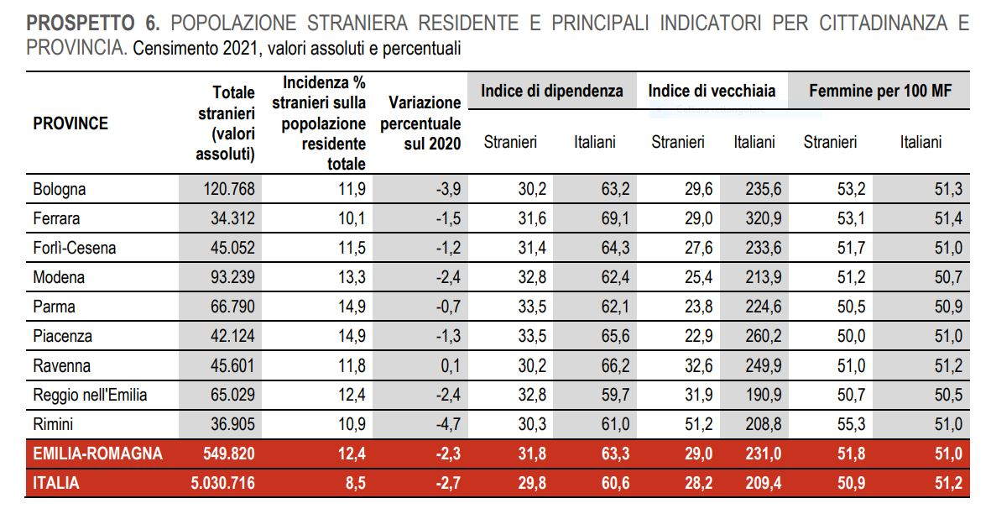

Slide 7
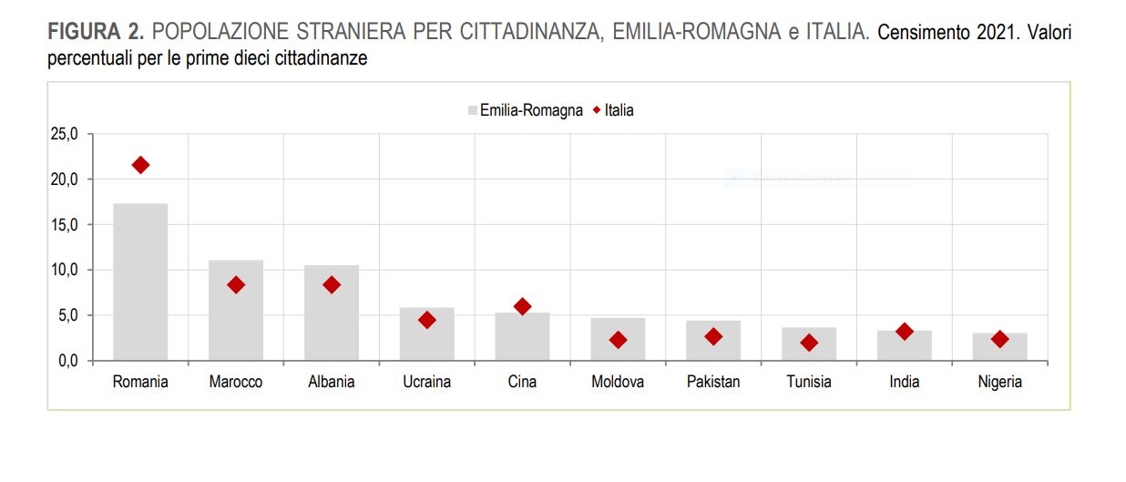

Slide 8
NEL 2021 A CREVALCORE RISIEDEVANO 164 PERSONE CON PIU’ DI 64 ANNI PER OGNI 100 GIOVANI FINO A 14 ANNI
Anche a Crevalcore il rapporto tra le generazioni si presenta fortemente squilibrato: al 31 dicembre 2021 le persone residenti con più di 64 anni erano 3.098 (tra cui 1.069 con più di 79 anni), mentre i giovani fino a 14 anni erano solamente 1.885. Gli ultracentenari erano 11.
L’età media della popolazione era quindi elevata (45,4 anni) e l’indice di vecchiaia registrava la presenza di oltre 164 anziani per ogni 100 giovani.
L’indice di dipendenza strutturale era pari a 57,8 persone inattive per ogni 100 potenzialmente attive, mentre l’indice di struttura della popolazione attiva (che misura il rapporto tra le persone in età da 40 a 64 anni e quelle tra 15 e 39) era pari a 148,8.

Slide 9
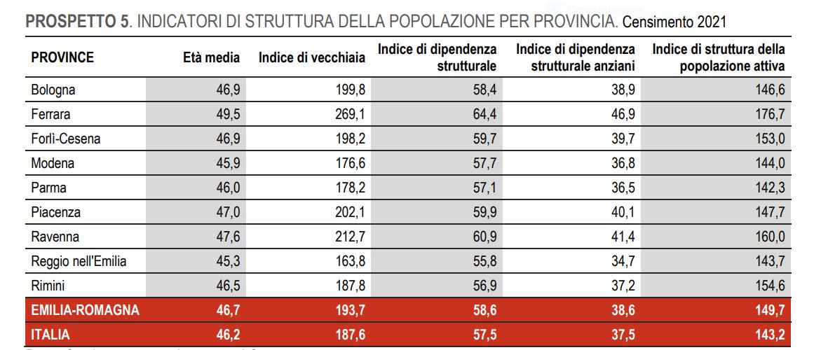

Slide 11
NEL 2021 A CREVALCORE 5.830 FAMIGLIE
Il Censimento permanente consente anche di accertare come le persone residenti si aggregano in nuclei familiari di diversa composizione e numerosità.
Nel 2021 a Crevalcore 1.957 persone risultavano vivere da sole; le famiglie con due componenti erano invece 1.773, mentre quelle con tre componenti erano 1.022.
Le famiglie totali erano 5.830 e la dimensione media familiare era pari a 2,32 componenti.
94 persone vivevano invece in convivenze di diversa natura (es: strutture residenziali per anziani, istituti religiosi, caserme, ecc.).

Slide 12
QUALI SONO STATI GLI ANDAMENTI DELLA POPOLAZIONE A CREVALCORE NEL 2022?
Nel 2022 a Crevalcore sono nati 103 bambine e bambini, mentre i decessi sono stati 176. Il saldo naturale è quindi risultato negativo per 73 unità.
Nonostante questa prevalenza delle morti sulle nascite la popolazione ha registrato comunque un incremento di 108 unità (da 13.598 a 13.706 residenti), grazie alla capacità di attrarre persone italiane e straniere che provengono da altre zone dell’Italia e dall’estero.
Il saldo migratorio interno è risultato positivo per 182 unità e quello con l’estero per 62; le iscrizioni e cancellazioni anagrafiche d’ufficio hanno invece visto un saldo negativo di 63 unità.

Slide 13
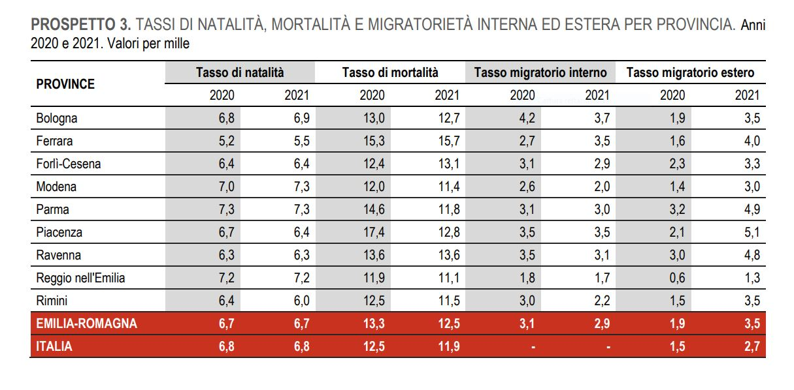

Slide 14
NEL 2021 A CREVALCORE RISIEDEVANO 4.995 PERSONE CON UN DIPLOMA DI SCUOLA SECONDARIA DI 2° GRADO E 1.564 CON UN TITOLO DI ISTRUZIONE TERZIARIA
Il Censimento accerta anche il grado di istruzione delle persone residenti in età superiore a 8 anni.
A Crevalcore nel 2021 risiedevano 4.995 persone che avevano conseguito un titolo di studio di scuola secondaria di 2° grado (2.658 uomini e 2.337 donne).
Le persone in possesso di un titolo di istruzione terziaria erano invece in complesso 1.564 e in questo caso si registrava una netta prevalenza femminile (942 donne contro 622 uomini).
Anche tra gli stranieri si registrava una significativa presenza di titoli di studio di istruzione secondaria di 2° grado (644 persone) e terziaria (162 laureati).

Slide 15
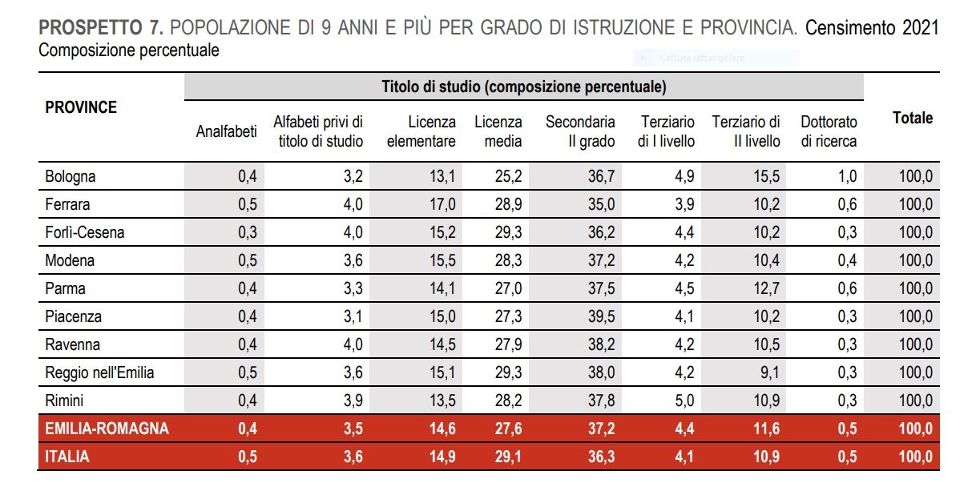

Slide 16
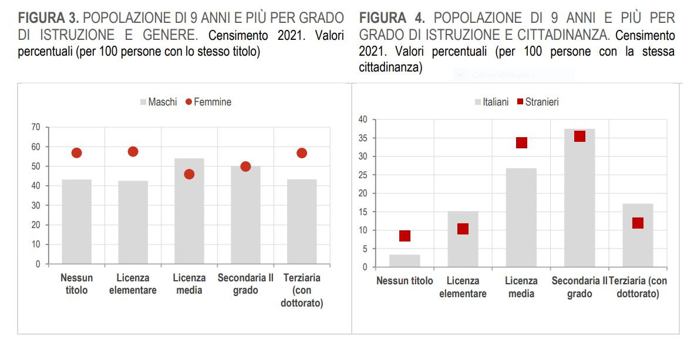

Slide 17
ALCUNI INDICATORI SUL MERCATO DEL LAVORO A CREVALCORE NEL 2021
Il Censimento permanente rileva anche la condizione professionale delle persone residenti in età superiore a 14 anni e consente di calcolare alcuni significativi indicatori della situazione del mercato del lavoro.
Nel 2021 il tasso di attività a Crevalcore era pari a 55,5 (63,4 per gli uomini e 47,8 per le donne).
Il tasso di occupazione risultava invece pari a 51,6 (59,9 tra gli uomini e 43,6 tra le donne).
Il tasso di disoccupazione si collocava infine al 6,9%, con valori più elevati per le donne (8,7%) rispetto a quelli maschili (5,5%).

Slide 18
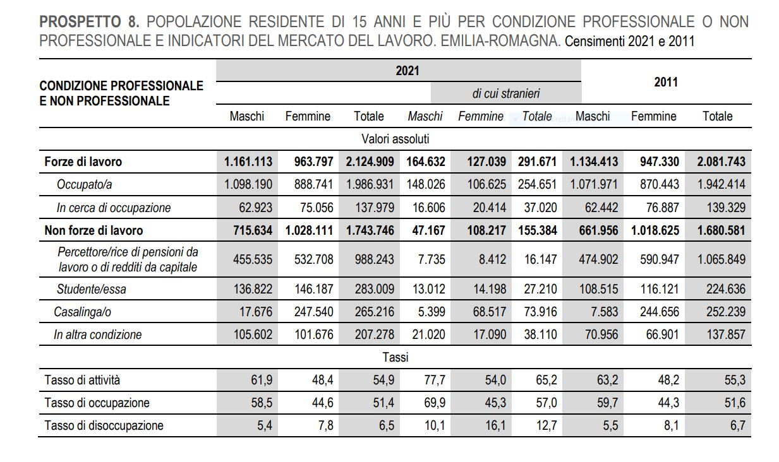

Slide 19
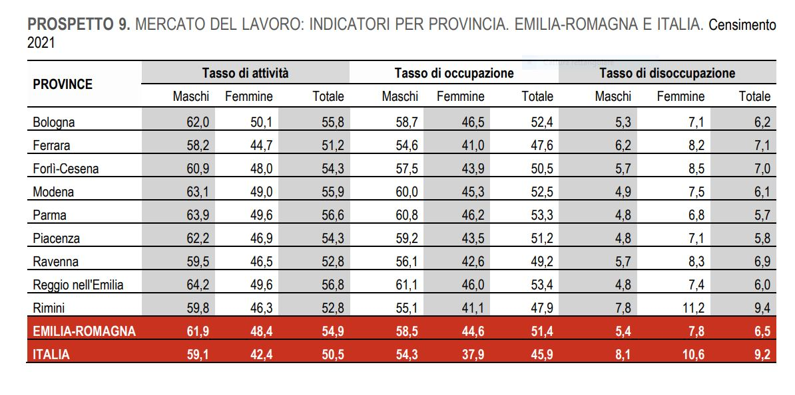

Slide 20
ALCUNE IPOTESI SUL FUTURO DEMOGRAFICO DI CREVALCORE NEL PERIODO 2022-2042
Secondo le previsioni demografiche recentemente pubblicate dall’Istat la popolazione di Crevalcore potrebbe conoscere nei prossimi decenni un significativo incremento.
Si potrebbe infatti passare dai 13.598 residenti del 1° gennaio 2022 a 14.595 al 1° gennaio 2032 e infine a 15.513 al 1° gennaio 2042.
La tendenza più probabile appare quella di un’ulteriore forte crescita della popolazione anziana: le persone in età tra 65 e 79 anni potrebbero infatti salire da 2.029 a 2.520 e infine a 3.214; quelle in età superiore a 79 anni potrebbero passare da 1.069 a 1.060 e infine a 1.326. Tra il 2022 e il 2042 la popolazione anziana potrebbe quindi crescere di circa 1.440 persone (+46,5%). Nel 2042 quasi 3 residenti a Crevalcore su 10 (29,3%) potrebbero avere più di 64 anni.

Slide 21
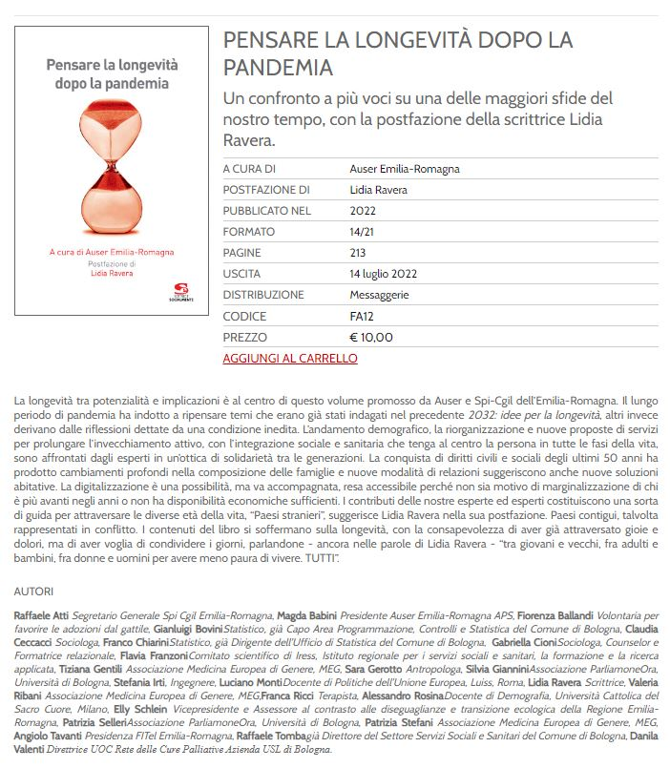

Slide 22
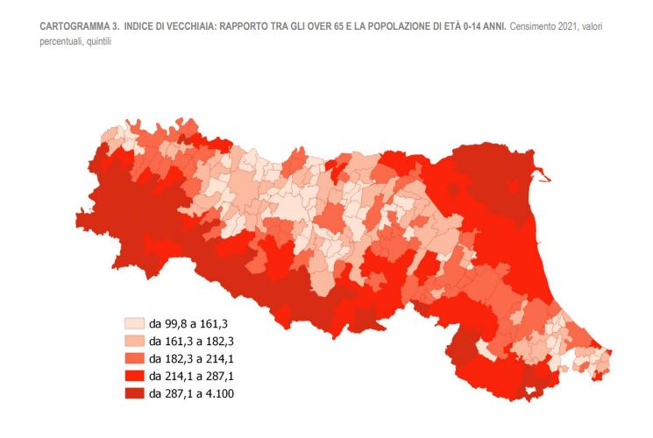

Slide 23
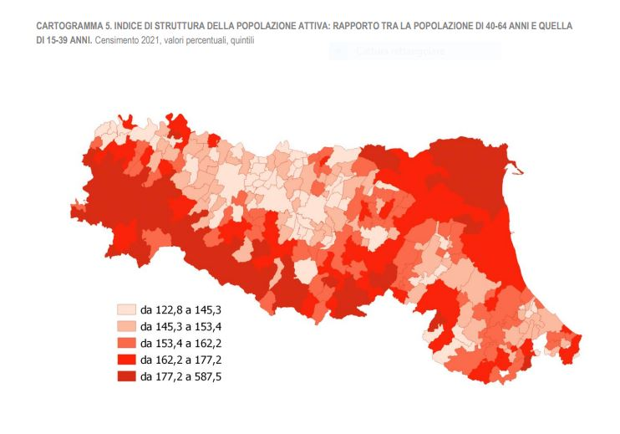

Slide 24
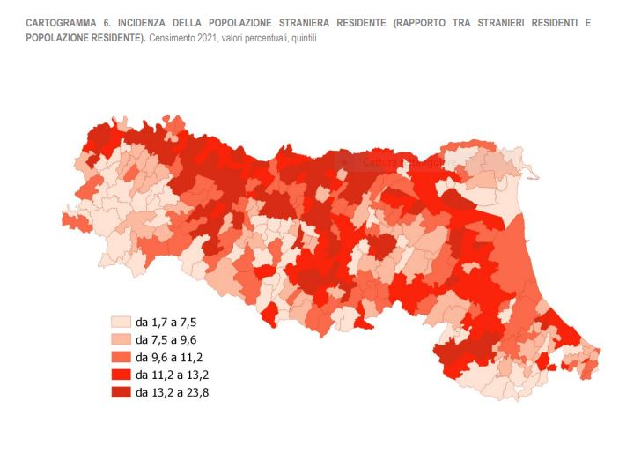

Slide 25
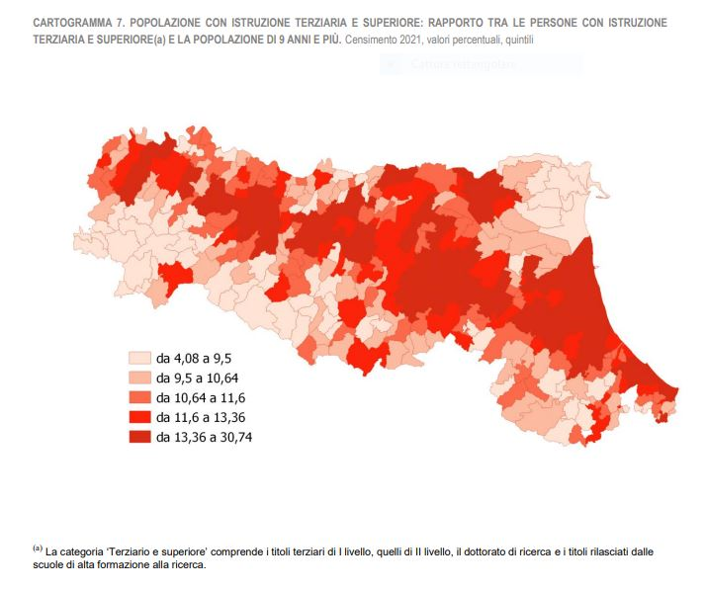

Slide 26
